Slide 1
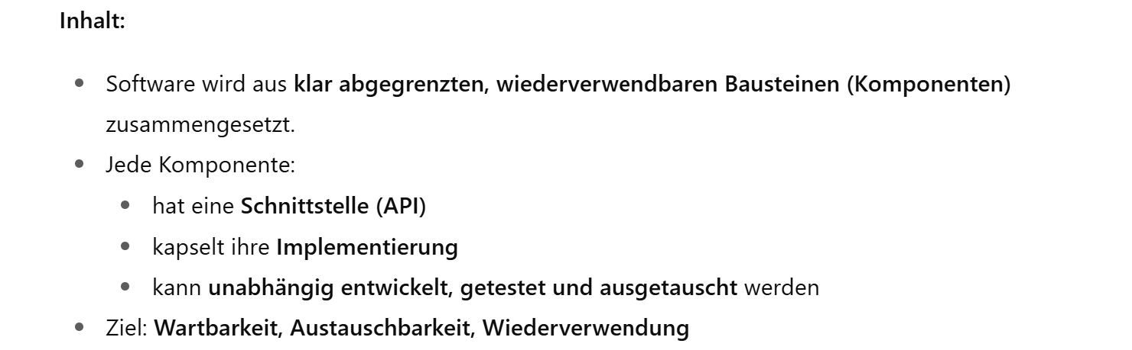
Was ist Komponentenorientierung

Slide 2
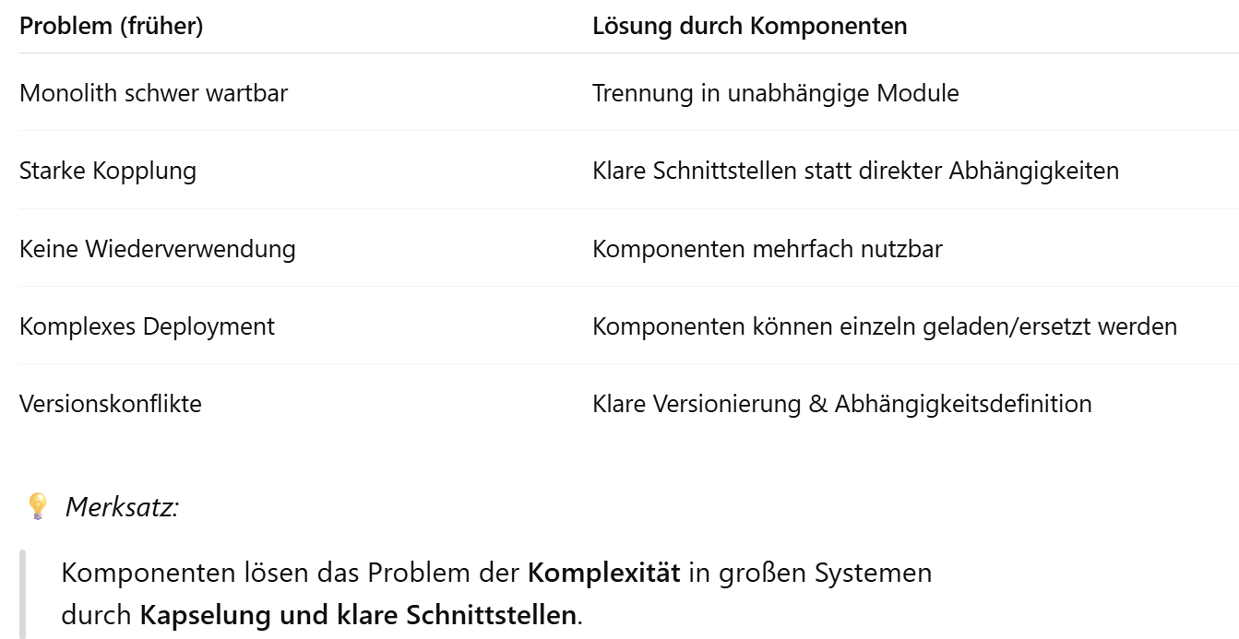
Welche Probleme werden gelöst?

Slide 3
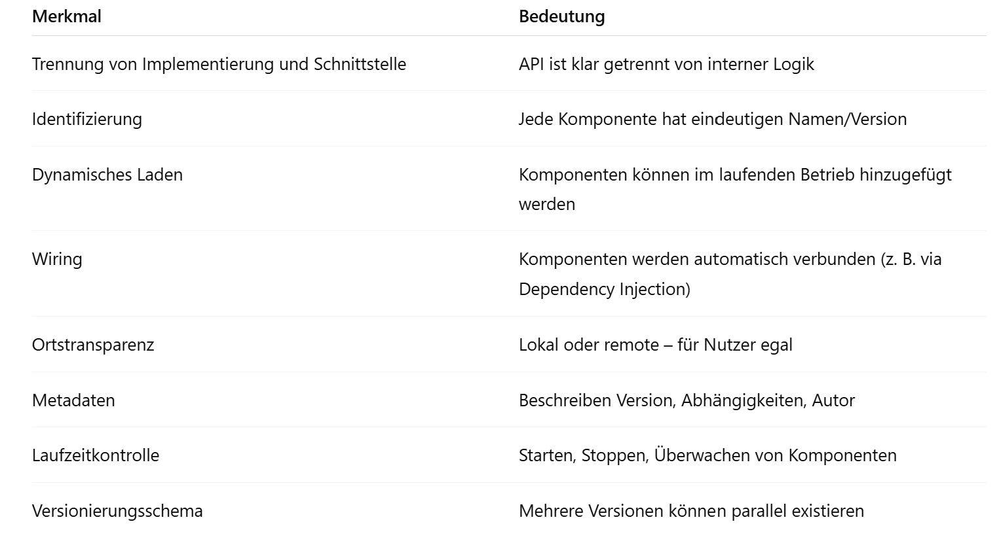
Merkmale komponentenorientierter Systeme

Slide 4
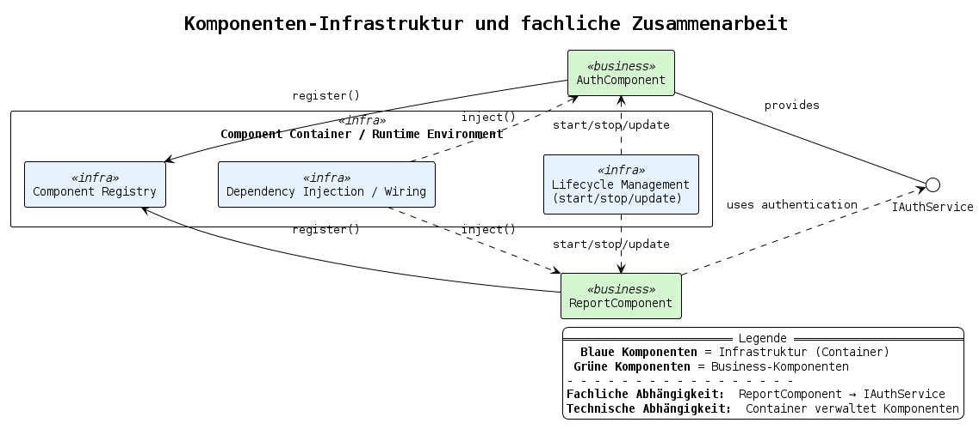
Komponent Infrastruktur

